Slide 1
Az ókori Róma 1.
Itália földrajza
A királyság kora (Kr.e. 753 – 510)

Slide 2
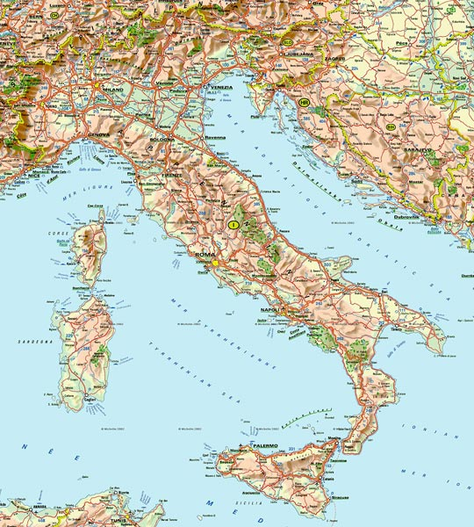
Földrajzi keretek
Alpok - hegység
Pó folyó
Tiberis-folyó
Adriai-tenger
Appenin-hegység és félsziget
Korzika
Róma
Tirrén-tenger
Szardínia
Tarantói-
öböl
Földközi-tenger
Földközi-tenger
Szicília

Slide 3
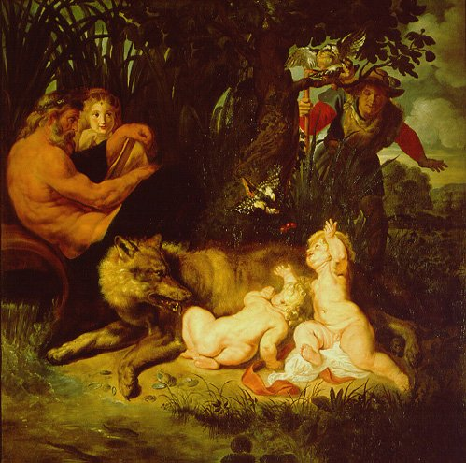
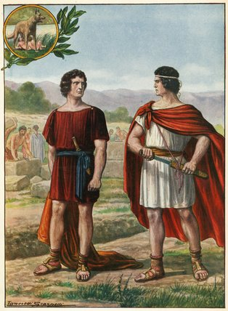
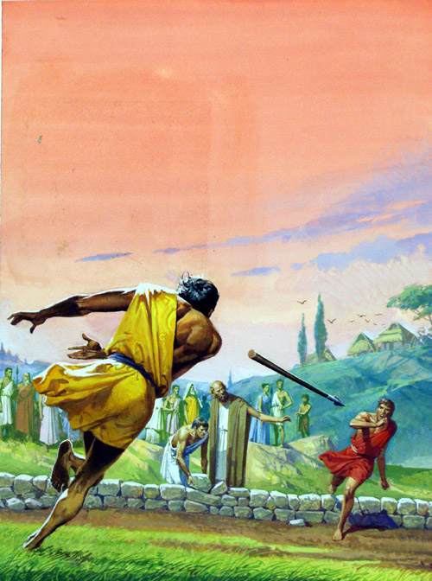
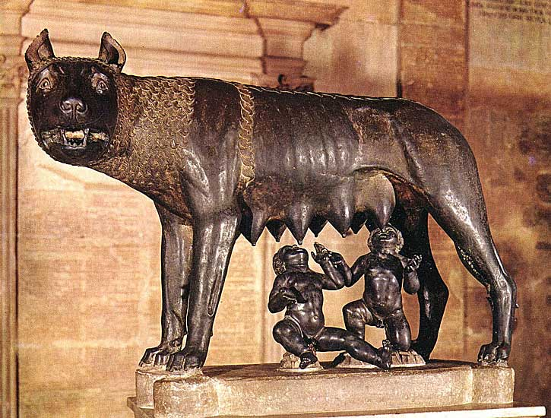
Róma alapítása – Romulus és Remus

Slide 4
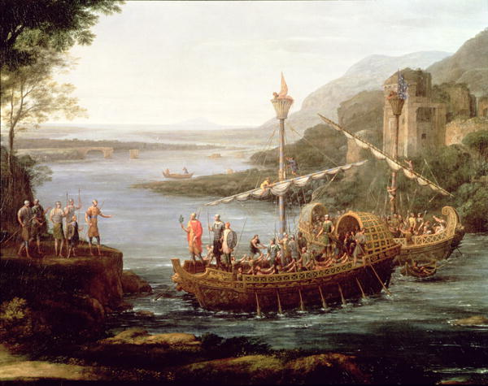
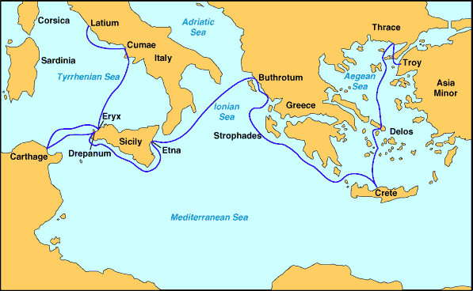
Róma alapítása – Aeneas

Slide 5
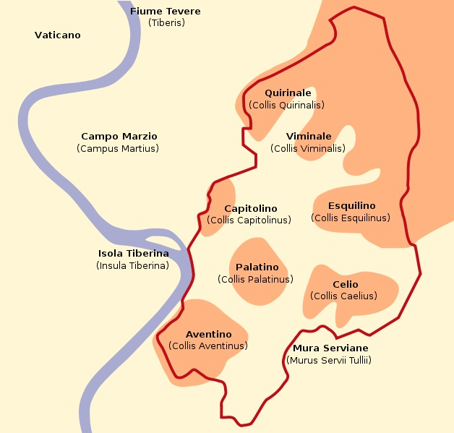
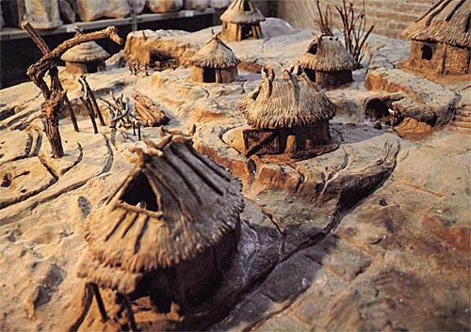
Róma alapítása – a kutatások szerint
Az italicus törzsekhez tartozó
latinok és szabinok
alapították a Kr. e. XII. sz.-ban

Slide 6
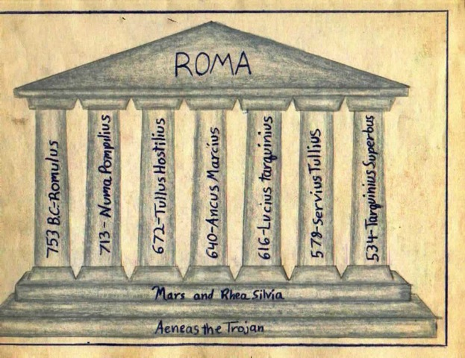
Róma hét királya

Slide 7
Itália népei
etruszkok
latinok és szabinok
görögök
punok

Slide 8
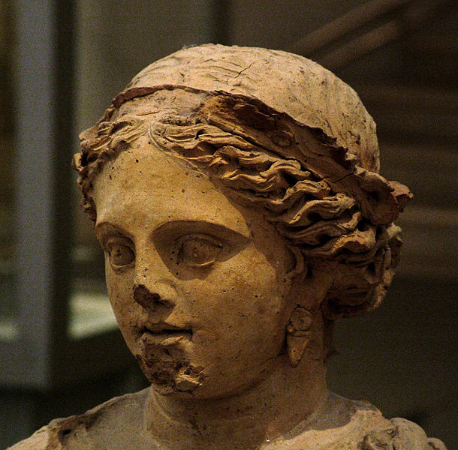
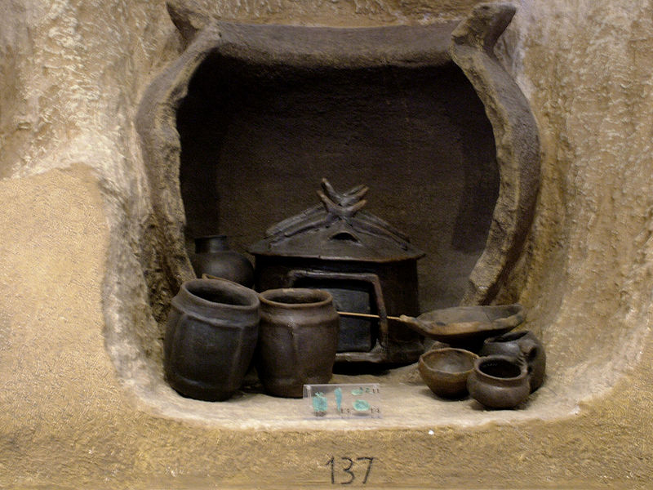
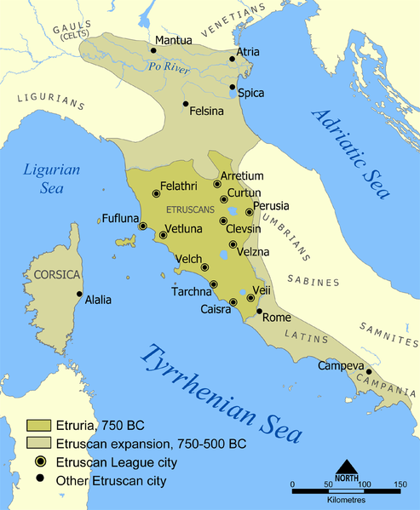
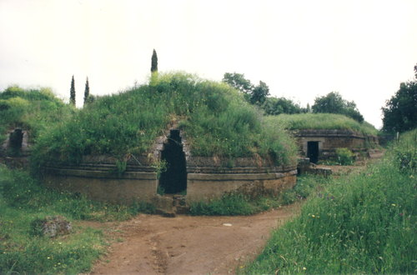
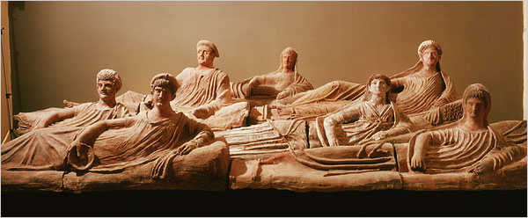
Az etruszkok
etruszk területek
sírleletek
agyag szoborfej
Halottak városa (necropolis)
terrakotta szobrok

Slide 9
AZ ÓKORI RÓMA
Földrajzi keretek
Róma az Appennin-félszigeten (Itália) található, a Tiberis folyó partján. A félsziget körül a legfontosabb tengerek: délen Földközi, keleten Adriai, nyugaton Tirrén. Itália mellett 3 nagy sziget van: Szicília, Szardínia, Korzika.
A római királyság (Kr.e. 753 – 510)
A hagyomány szerint Rómát Kr.e. 753-ban Romulus és Remus alapította. A történelem-kutatások szerint már Kr.e. XII. században létezett, az italicus népekhez tartozó latinok és szabinok alapították. Később az etruszkok elfoglalták. Az etruszkok ismeretlen eredetű nép, valószínűleg Kis-Ázsiából (mai Törökország) származnak. Az etruszk királyok fejlesztették nagy várossá Rómát: kiépítették az út- és csatornahálózatot, megszervezték az állami intézményeket. Kr.e. 510-ben a latinok elűzték az etruszk királyokat, és létrehozták a római köztársaságot.

